Slide 1
учебные материалы по дисциплине
ИСТОРИЯ
ВТОРАЯ ПОЛОВИНА
XX ВЕКА
Занятие 1.6
Автор: Дмитроченков А.Е.
Брянское государственное училище олимпийского резерва 2017 г.

Slide 2
Венгерское и польское восстания 1956 г.
Доклад Н. Хрущева «О культе личности и его последствиях»
Венгерское восстание 1956 г.
Последствия подавления восстания.
Восстание рабочих в Польше.

Slide 3
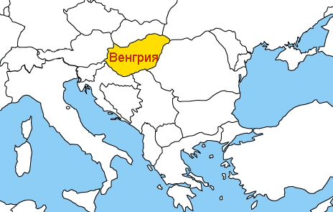
События в Венгрии 1956 г.
Венгерское восстание 1956 г. стало одним из важных событий периода холодной войны, показавшим, что СССР готов военной силой поддерживать коммунистические режимы в странах Восточной Европы.

Slide 4
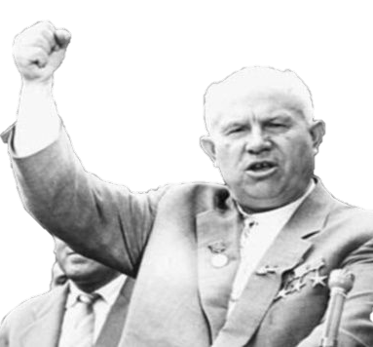
События в Венгрии 1956 г.
В феврале 1956 г. в Москве прошел
XХ съезд КПСС.
Глава советского государства Н.С.Хрущев прочел свой доклад «О культе личности и его последствиях», в котором подверг уничтожающей критике роль И. В. Сталина в советской истории.
Фактически Хрущев показал, что вся история партии с того времени, как Сталин стал во главе ее, была историей преступлений, беззаконий, массовых убийств, некомпетентности руководства.
Рис. Первый секретарь ЦК КПСС Н.С.Хрущёв

Slide 5
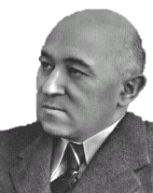
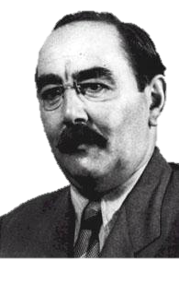
События в Венгрии 1956 г.
Венгрия вышла из войны страной, прочно взявшей курс на строительство социализма. Глава правительства Венгрии Матьяш Ракоши, прозванный «лучшим
учеником Сталина», установил в стране копию сталинского режима в СССР: проводил
насильственные индустриализацию и коллективизацию, подавлял любое инакомыслие в обществе.
Рис. М.Ракоши
После смерти Сталина в Москве решили, что Ракоши не способствует популярности коммунистического режима в народе.
В июле 1953 г. на посту руководителя страны его сменил Имре Надь.
Рис. Имре Надь

Slide 6
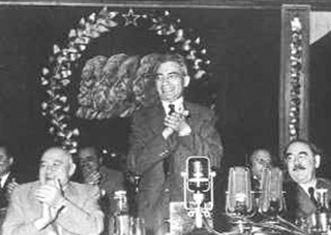
События в Венгрии 1956 г.
Надь провёл ряд мер, направленных на улучшение жизни народа (уменьшены налоги, увеличены зарплаты, прекращены репрессии).
Это сделало его популярным среди народа, но и неожиданно опасным для Москвы, увидевшей в Наде излишне самостоятельную политическую фигуру. Поэтому его быстро сняли с руководящего поста и исключили из партии.
Новый назначенный руководитель Ерне Гере возрождает сталинский
курс, который предпочитали
остальные члены руководства
Венгрии.
Это вызвало резкий протест населения. Народ требовал возвращения к власти Имре Надя, вывода из Венгрии советских войск. Многие считали социалистический курс своей страны ошибочным.
Рис. Ерне Гере (бывший министр госбезопасности)

Slide 7
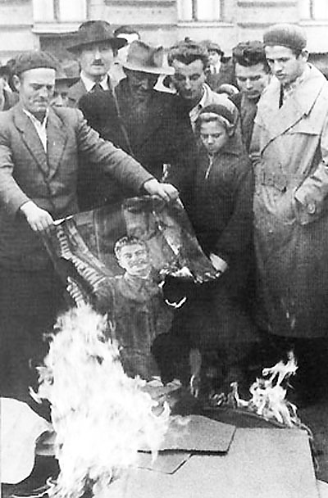
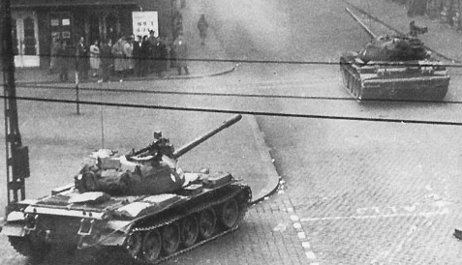
События в Венгрии 1956 г.
23 октября 1956 г. в Будапеште начались массовые демонстрации с требованием вернуть в руководство Имре Надя.
Требование восставших было удовлетворено в целях избежания кровопролития, но одновременно началось выдвижение в Будапешт советских воинских частей.

Slide 8
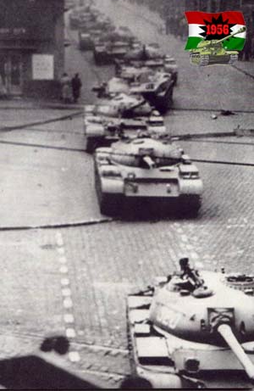
События в Венгрии 1956 г.
25 октября во время митинга произошёл инцидент:
с крыши здания был открыт огонь, в результате чего погиб советский офицер и был сожжён танк.
В ответ на это советские войска открыли огонь по толпе, в результате с обеих сторон был убит 61 человек и около 300 ранено. Столкновения продолжались целый день.

Slide 9
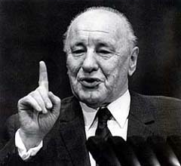
События в Венгрии 1956 г.
27 октября Эрнё Гере был заменен
Яношем Кадаром.
Имре Надь выступил по радио, обращаясь к воюющим сторонам с предложением прекратить огонь.
Рис. Янош Кадар.
30 октября все советские войска ушли в места дислокации.
Казалось, что восстание идет на спад. Однако вскоре из тюрем были выпущены находившиеся там венгерские политзаключённые и уголовники. Стихийно начали создаваться рабочие советы, не подчиняющиеся властям.
Восстание вновь стало набирать силу — прямо на улицах казнили коммунистов, сотрудников госбезопасности Венгрии.

Slide 10
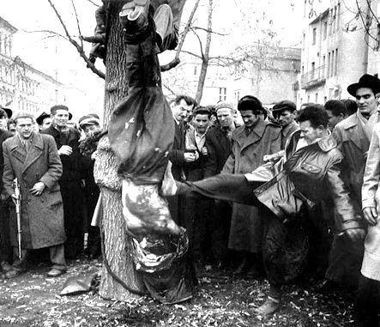
События в Венгрии 1956 г.
Надь уже мало что мог сделать. В стране быстро наступил хаос.
Прервалось железнодорожное сообщение, прекратили работу
аэропорты, закрылись, магазины и банки.
Люди отлавливали сотрудников госбезопасности, их вешали за ноги, пытали.
Пойманных партийных руководителей гвоздями прибивали к полу, вложив в их руки портреты Ленина…
Фотографии повешенных коммунистов со следами пыток, с лицами, обезображенными кислотой, обошли весь мир.
-10-

Slide 11
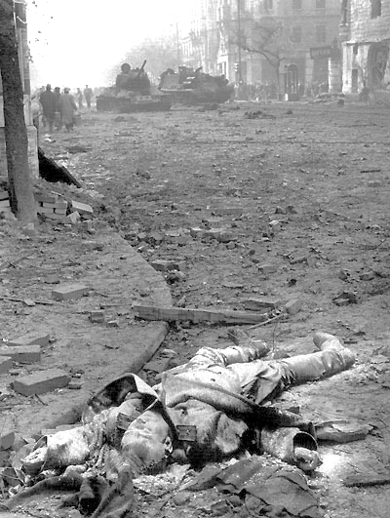
31 октября Хрущёв заявил: «Если мы уйдём из Венгрии, империалисты поймут это как нашу слабость и будут наступать».
Было принято решение провести военную операцию по свержению правительства Имре Надя.
К 8 ноября были уничтожены последние очаги сопротивления восставших. Члены правительства Имре Надя укрылись в посольстве Югославии.
10 ноября восставшие обратились с предложением о прекращении огня. Вооруженное сопротивление прекратилось.

Slide 12
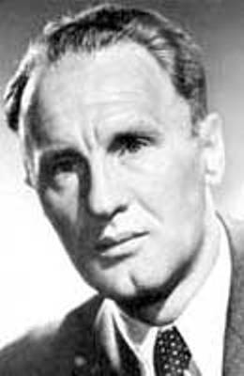
События в Венгрии 1956 г.
Премьер-министр Имре Надь и члены его правительства 22 ноября 1956 г. были обманным путём выманены из посольства Югославии, где они укрывались, и заключены под стражу. Над ними состоялся суд. Имре Надь был приговорен к смертной казни.
Он был повешен 16 июня 1958. Всего было казнено около 350 человек.

Slide 13
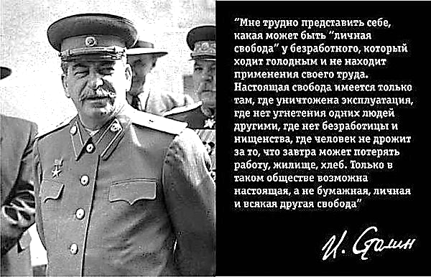
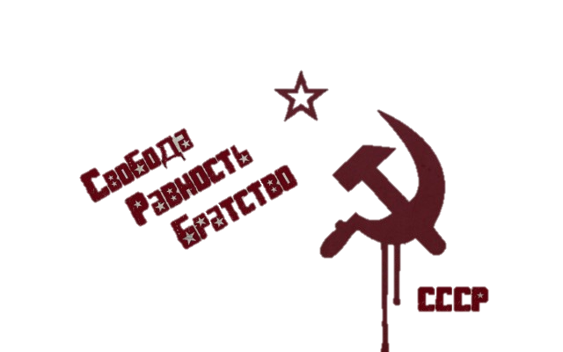
События в Венгрии 1956 г.
Венгерские события оказали значительное влияние на внутреннюю жизнь СССР.
Партийное руководство было напугано тем, что попытка населения получить свободу в Венгрии привела к антикоммунистическим выступлениям.
И, если только у руководства СССР были планы по значительному ослаблению сталинского режима в стране, то после венгерских событий от этих идей руководство отказалось, так как считало, что установление «излишних» свобод в СССР может привести к тем же последствиям.

Slide 14
ДОМАШНЕЕ ЗАДАНИЕ
Сайт: www.coldwar.ru
www.ae-dmit.ru
МЕТОДИЧЕСКАЯ РАЗРАБОТКА
ИСТОРИЯ
ДВУХПОЛЮСНЫЙ МИР
КОНФЛИКТЫ ХОЛОДНОЙ ВОЙНЫ
Тема 1.1. Прочесть, пересказать. Задания к теме 1.1 на стр. 7 выполнить письменно в тетради
http://stalinism.ru/elektronnaya-biblioteka/diplomaticheskie-poedinki-stalina.html?start=5
Конспект (повторение).
http://www.coldwar.ru/truman/doctrine.php

